Slide 1
পাঠটি শ্রেণিকক্ষে উপস্থাপনের জন্য প্রয়োজনীয় পরামর্শ দিক
নির্দেশনা Slide Note দেওয়া আছে। আশা করি উপস্থাপনের পূর্বে সন্মানিত শিক্ষকগণ স্লাইড নোট গুলো দেখে নিবেন।এবং f5 চেপে পাঠটি উপস্থাপন শুরু করতে পারেন। পাশাপাশি আপনার কলাকৌশল প্রয়োগ এবং পাঠ্য বই অনুসরণ করতে পারেন।ভূল ত্রুটি হলে ক্ষমা প্রার্থী।
ধন্যবাদ-
এই স্লাইডটি সন্মানিত শিক্ষক বৃন্দের জন্য

Slide 2
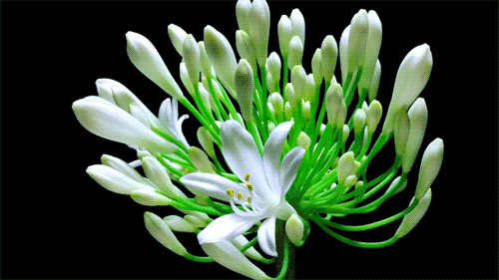
*
শুভেচ্ছা ও স্বাগতম

Slide 3
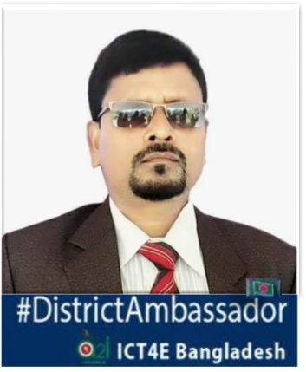
বাংলা দ্বিতীয় পত্র
দশম শ্রেণি
(রচনা)
সময় ৫০মিনিট
তারিখ 0১/05/2020
আলহাজ্ব হানেফ আলী দাখিল মাদরাসা
মনিরামপুর,যশোর।
এস,এম নজরুল ইসলাম
(সিঃসঃশিক্ষক)
ni.sarkar11@gmail.com
মোবাঃ 01914853611

Slide 4
পুষ্প কার জন্য ফোঁটে?
তার সৌন্দর্য রুপপিয়াসী মানুষকে মুগ্ধ করে-

Slide 5
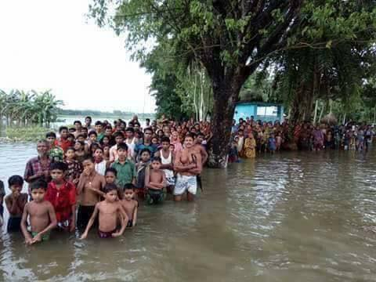
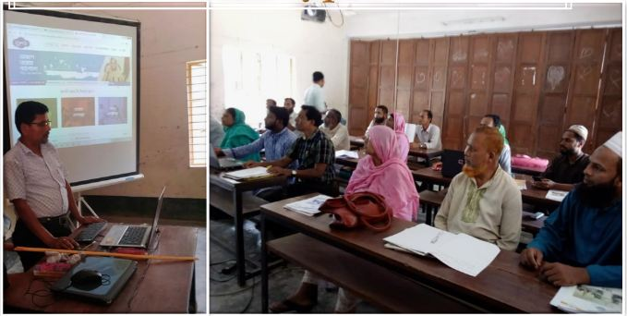
শিক্ষক জ্ঞান দেন কার জন্য?
জাতীয় বিপদ আসে কার জন্য?
সেবা করা
সকল মানুষের জন্য-
শিক্ষার্থীদের জন্য
কর্মহীন মানুষের কী করা উচিত?

Slide 6
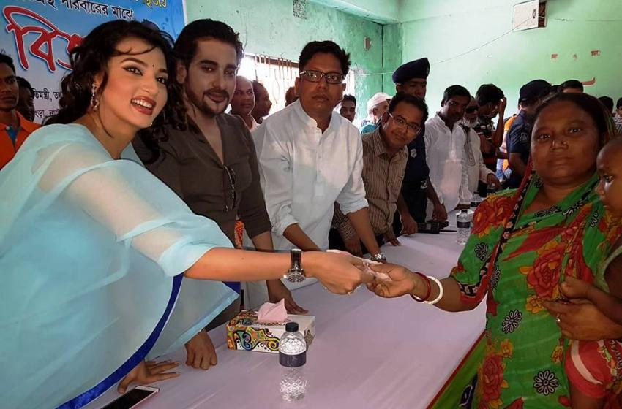
জনসেবা

Slide 7
১. জনসেবা কী তা- বলতে পারবে,
২. “জনসেবার স্বরুপ”-ব্যাখ্যা করতে পারবে,
৩.“জনসেবা একটি মহৎ কাজ”। ব্যাখ্যা করতে পারবে।

Slide 8
একক কাজ
১.অন্যের কল্যানে আত্নত্যাগ কি?
২.সেবার মধ্য দিয়ে কী পাওয়া যায়?
৩.জনসেবা কী?

Slide 9
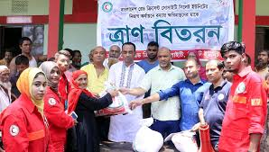
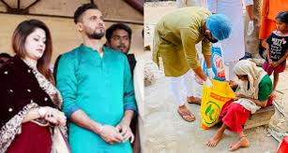
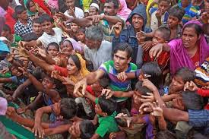
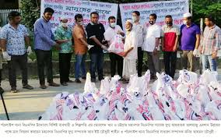
অন্যের কল্যানে আত্নত্যাগের মহান ব্রতের নামই জনসেবা।

Slide 10
মানুষ কেন আত্নত্যাগ সেবা করে?
সেবা বলতে কী বোঝ?
জনসেবা স্বরুপ বুঝিয়ে লিখ।
জোড়ায় কাজ

Slide 11
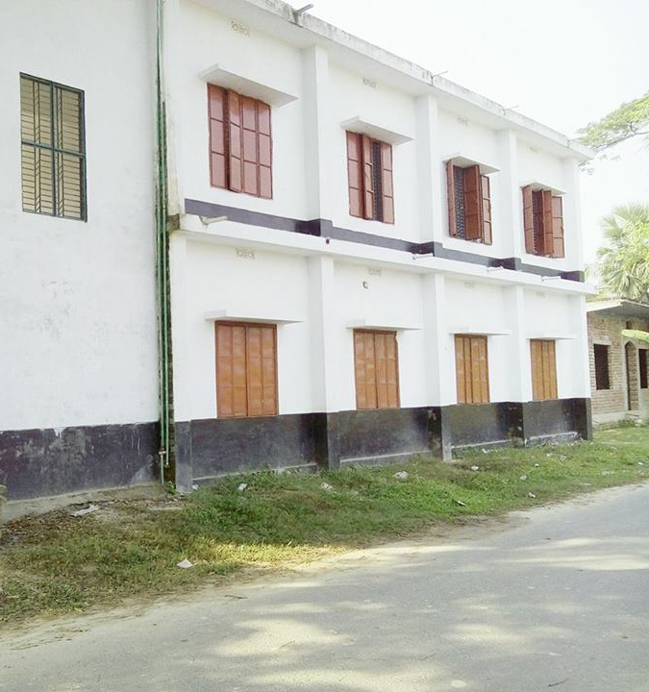
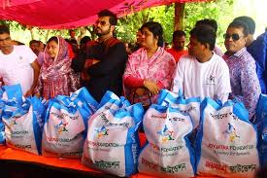
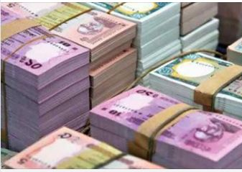
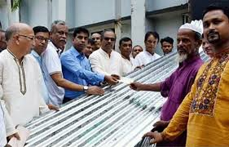
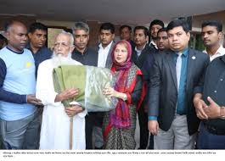
আল হাজ্ব হানেফ আলী দাখিল মাদরাসা
নানাভাবে জনসেবা করা যায়।অর্থ দিয়ে,খাদ্য দিয়ে,দূর্বলের পাশে দাঁড়িয়ে,বস্ত্রহীনকে বস্ত্র দিয়ে,জনকল্যান পথ-ঘাট ও প্রতিষ্ঠান নির্মান করে জনসেবা করা যায়।

Slide 12
দলগত কাজ
১.কীভাবে জনসেবা করা যায়? বর্ণনা কর (ক+গ দল)
২.মহৎ কাজ কি কি ? জনসেবার মহৎ কাজ গুলো বর্ণনা কর (খ+ঘ দল

Slide 13
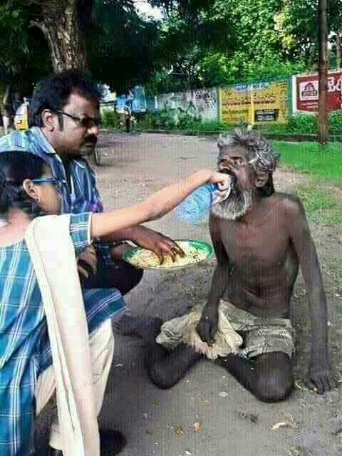
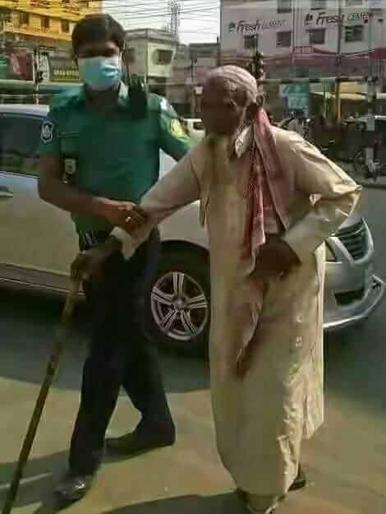
মানুষের কল্যান সাধনের জন্যই পৃথিবীতে মানুষের আগমন। তাই অপরের মঙ্গলের সাধনের জন্যই আমাদের জীবন উৎসর্গ করা বাঞ্চনীয়।

Slide 14
বহুনির্বাচনি প্রশ্ন - (নমুনা প্রশ্ন )
১×২৫= ২৫টি প্রশ্নের সঠিক ঊত্তর দাও
১। মানুষের প্রকৃত সুখ কী?
ক. সাহায্য করা খ.মহৎ গুন
গ .জীবন উৎসর্গ করা ঘ. সান্তনা লাভ করা
২. মানুষের কল্যান কোথায় পাওয়া যায়?-
ক. জীবন –যাপন করে খ. পরের মঙ্গল সাধন করে
গ. স্বার্থ ত্যাগ করে ঘ. বিব্রত করে
মূল্যায়ন

Slide 15
বাড়ির কাজ
“স্বদেশপ্রেম” ২৫০ শব্দের একটি প্রবন্ধ লিখে আনবে বাড়ি থেকে।

Slide 16
ধন্যবাদ

